Slide 1
Реализация деятельностного подхода в преподавании предпрофильного элективного курса по русскому языку для учащихся 8 класса «Эта знакомая реклама»
Ваничкина Марина Анатольевна,
учитель русского языка и литературы
МАОУ – Лицей №62 г. Саратова

Slide 2
Цели элективного курса:
выявление интересов и способностей школьников,
формирование практического опыта в работе с текстом рекламы,
воспитание культуры речи

Slide 3
Главная концепция элективного курса:
реализация коммуникативно-деятельностного подхода в обучении

Slide 4
Учащиеся должны
научиться составлять тексты определённой стилистической окраски,
работая с текстами, использовать различные типы сжатия,
отбирать необходимые средства художественной выразительности,
применять их, учитывая целевую аудиторию и канал распространения текста рекламы

Slide 5
Основные разделы программы
Функции рекламных текстов.
Примерная структура рекламного текста.
Классификация рекламы по способам распространения.
Виды рекламы: коммерческая, социальная, политическая.
Целевая аудитория рекламного текста.
Язык рекламы.
Проектная деятельность по составлению текста рекламы.
Защита итогового проекта.

Slide 6
Метод проектов предполагает
овладение языковыми компетенциями,
овладение приёмами анализа, синтеза, обобщения и классификации,
формирование творческих способностей учащихся, навыков взаимодействия, культуры ведения учебного исследования,
воспитание любви к русскому языку, воспитание эстетического отношения к слову.

Slide 7
Принципы, на которых построена работа над проектом на учебном занятии:
отказ от шаблона в организации,
максимальное вовлечение учащихся в активную деятельность,
занимательность и увлечение как основа эмоционального тона занятия,
поддержка альтернативности, множественности мнений,
развитие коммуникативных навыков как условие обеспечения взаимопонимания,
«скрытая» дифференциация учащихся по учебным возможностям, интересам, способностям и склонностям

Slide 8
Примерная структура рекламного текста
Каждое лето на лобовом стекле одного автомобиля погибают сотни мошек и десятки комаров. (Информация)
Мы обязаны спасти этих беззащитных насекомых. (Лозунг)
Разбивай лобовые стёкла, спасай мошек от верной гибели! (Призыв)
Ролик создан при поддержке общества по борьбе с лобовыми стёклами и бамперами автомобилей. (Источник, адрес рекламодателей)

Slide 9
Составление текста по подобию
Любой проект завершается этапом защиты

Slide 10
Классификация рекламы по способам распространения
В Саратове проживают около 850 тыс. человек.
В среднем каждый житель Саратова ежегодно выбрасывает 250 кг отходов.
В среднестатистическом мусорном баке около 25% объема занимают пищевые отходы,
5-10% - бумага, а более 50% - металл, текстиль, резина, стекло и полимеры.

Slide 11
Составление текста по опорной информации
Составьте текст рекламы, призывающей сохранять чистоту в городе для воспроизведения его по радио, используйте средства художественной выразительности, которые будут эффективно работать в данном виде рекламы.

Slide 12
Трансформация текста
Возможно продолжение творческого проекта: преобразуйте рекламный текст для радио в рекламный текст для наружной рекламы, для рекламы на транспорте.
Применение приёмов сжатия текста

Slide 13
Виды рекламы
Набор различных рекламных текстов.
На две группы: коммерческая и социальная
реклама.
К каким чувством потребителей рекламной продукции обращаются составители разных видов рекламы,
к какому типу композиции чаще всего прибегают составители социальной или коммерческой рекламы,
есть ли разница в использовании средств художественной выразительности.
Свои выводы занести в сравнительную таблицу.

Slide 14
Целевая аудитория рекламного текста
Объявление
Сегодня, 2-го сентября, в 18.00 в актовом зале школы состоится встреча с мастером спорта по легкой атлетике Ивановым Иваном Ивановичем.
После беседы будет проводиться запись в секцию по лёгкой атлетике.
Приглашаются мальчики и девочки 7 – 8 лет.

Slide 15
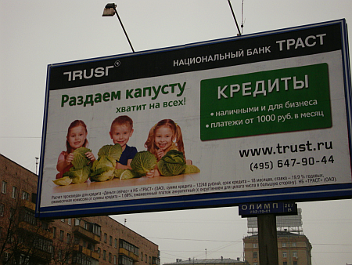
Язык рекламы

Slide 16
Язык рекламы
Учащимся предлагается устойчивое выражение, например: «белая ворона». Задание: подумайте, при рекламе какого продукта или услуги можно использовать этот фразеологизм.
Составьте целый текст рекламы или просто слоган, обыгрывающий это выражение.
Краска для волос.
«Не будь белой вороной – стань ярче других!»

Slide 17
Реализация деятельностного подхода в преподавании предпрофильного элективного курса по русскому языку для учащихся 8 класса «Эта знакомая реклама»
Ваничкина Марина Анатольевна,
учитель русского языка и литературы
МАОУ – Лицей №62 г. Саратова

